Slide 1
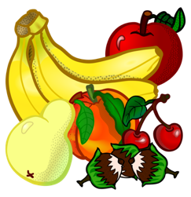
Lengua de Señas Mexicana
Alimentos

Slide 2
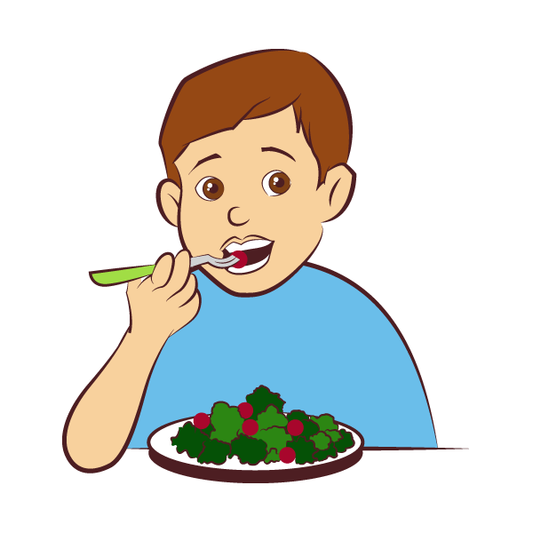
Gerardo Monsivais, Nuevo León
Comer

Slide 3
Gerardo Monsivais, Nuevo León
Manzana

Slide 4
Gerardo Monsivais, Nuevo León
Plátano

Slide 5
Gerardo Monsivais, Nuevo León
Galleta

Slide 6
Gerardo Monsivais, Nuevo León
Dulce / Azúcar

Slide 7
Carmina Salinas, San Luis Potosí
Huevo

Slide 8
Karina Lucio Grajales, Jalisco
Tortilla

Slide 9
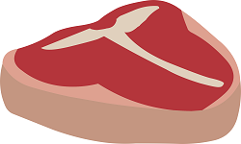
Abimael Monroy, Nuevo León
Carne

Slide 10
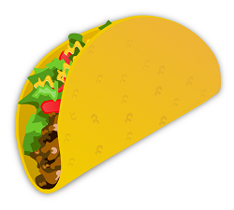
Anna Saavedra, Puebla
Taco

Slide 11
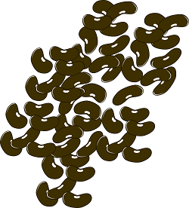
Vanessa Lara, Veracruz
Frijol

Slide 12
Vanessa Lara, Veracruz
Pan

Slide 13
Carmina Salinas, San Luis Potosí
Queso

Slide 14
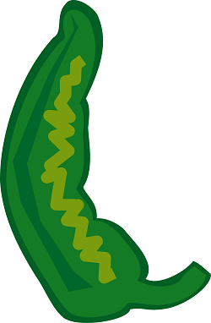
Karina Lucio Grajales, Jalisco
Chile

Slide 15
Vanessa Lara, Veracruz
Sal

Slide 16
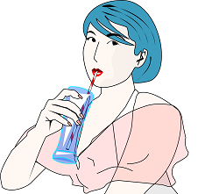
Anna Saavedra, Puebla
Tomar

Slide 17
Gerardo Monsivais, Nuevo León
Agua

Slide 18
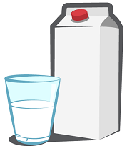
Gerardo Monsivais, Nuevo León
Leche

Slide 19
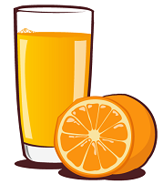
Gerardo Monsivais, Nuevo León
Jugo

Slide 20
Jesús Medina, Nuevo León
Café

Slide 21
Luis Martín, Jalisco
Coca-Cola

